Slide 1

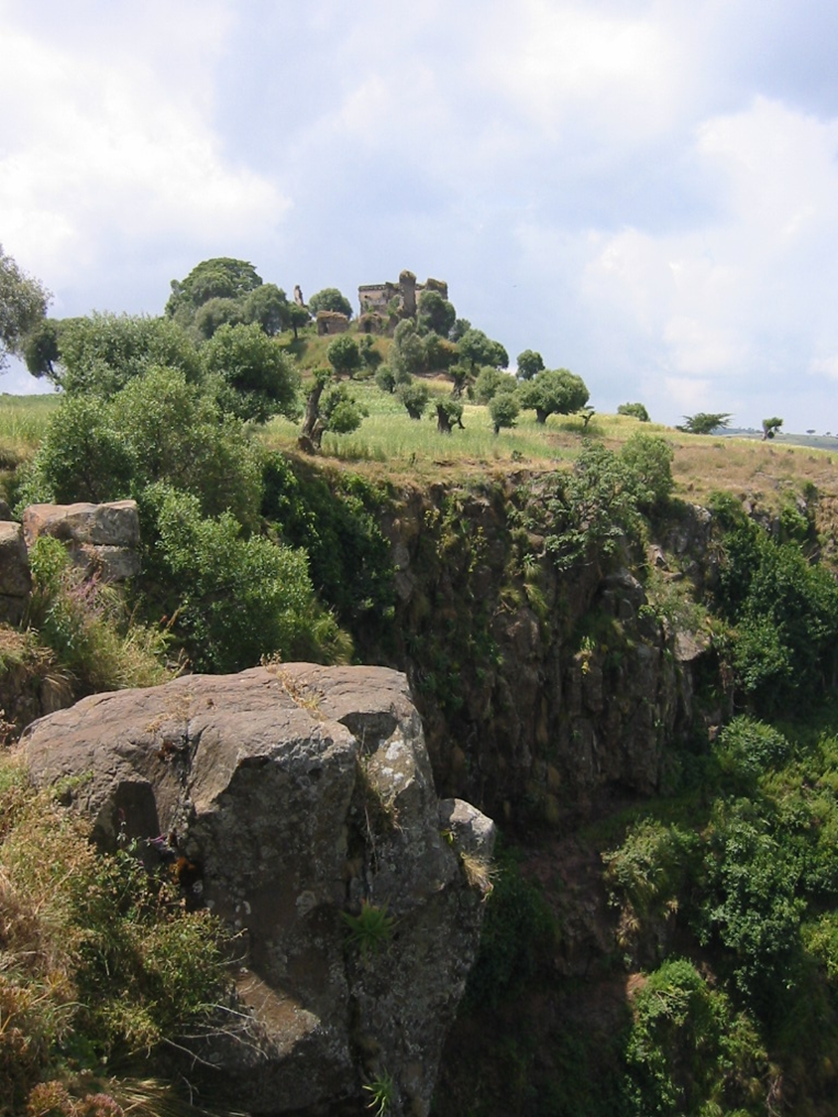
MASTER INTERNAZIONALE DI II LIVELLO IN
RESTAURO ARCHITETTONICO E CULTURE DEL PATRIMONIO
fondatore _ Paolo Marconi | direttrici _ Francesca Geremia _ Francesca Romana Stabile
XXIII edizione _ anno accademico 2025 _ 2026
DIPARTIMENTO DI ARCHITETTURA
W+G Architects.
Federico Wulff Barreiro + Melina Guirnaldos Díaz
Cardiff University
in Etiopia
Progetto di restauro, intervento paesaggistico e valorizzazione
del Palazzo dell'Imperatore Susenyos e della Cattedrale gesuita
martedì 14 luglio | online su piattaforma Microsoft Teams link h.14.00

Slide 2
MASTER INTERNAZIONALE DI II LIVELLO IN
RESTAURO ARCHITETTONICO E CULTURE DEL PATRIMONIO
fondatore _ Paolo Marconi | direttrici _ Francesca Geremia _ Francesca Romana Stabile
XXIII edizione _ anno accademico 2025 _ 2026
DIPARTIMENTO DI ARCHITETTURA
W+G Architects.
Federico Wulff Barreiro + Melina Guirnaldos Díaz
Cardiff University
in Etiopia
Progetto di restauro, intervento paesaggistico e valorizzazione
del Palazzo dell'Imperatore Susenyos e della Cattedrale gesuita
mercoledì 15 luglio | online su piattaforma Microsoft Teams link h.14.00

